Slide 1
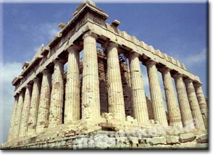
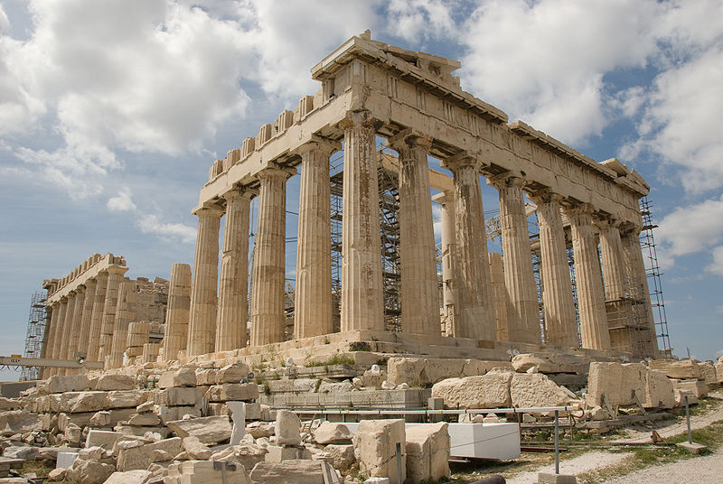
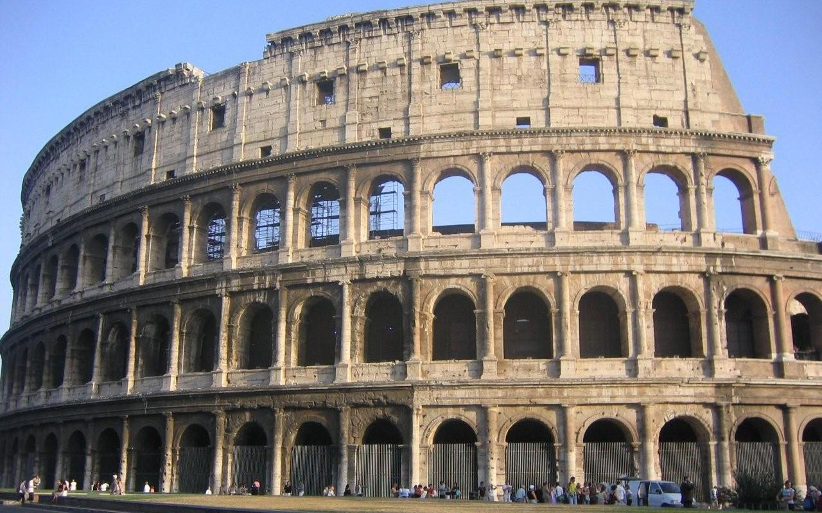
Антична архітектура

Slide 2
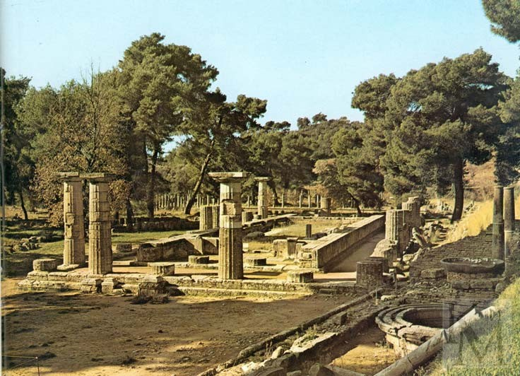
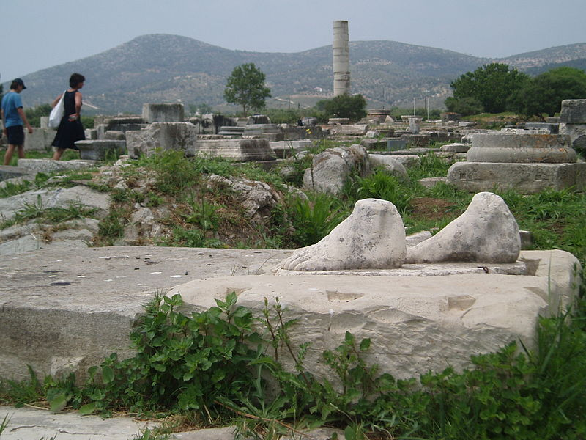
Архітектура Стародавньої Греції
Цікаво, що світські будівлі в Древній Греції були досить примітивними, в той час як храмові споруди ставали з кожним століттям усе складніше й химерні. На місці палаців і фортець з'являлися величні храми. Саме вони відбили архітектурна спадщина стародавніх греків.
Орієнтовно в VIII столітті до н. е.. сформувалися 2 основних напрямки в архітектурі: доричні і іонійське. Доричний стиль відзначався прагненням до досконалості пропорцій, монументальності, «мужності». Характерними рисами напряму є значне перевищення довжини храму над шириною і велика величина діаметра колон, що створює враження ваговитості. Прикладом доричного мистецтва є храм Гери в Олімпії.
Майстри іонічного напрямку прагнули до легкості, витонченості. Іонічні храми мали більш багаті прикраси і були більшими за розміром. Колони тут виступають не тільки в якості опори, але і в ролі декоративного елемента. Якщо доричні колони виростають немов із землі, то іонічні мають складний цоколь, більш тонкі і багаті прикраси. Прикладом іонічного мистецтва може послужити храм Гери на о. Самосі.
храм Гери в Олімпії
дорична
Стилі Грецької архітектури . VIII століття до н. е.
іонійська
храм Гери на о. Самосі

Slide 3
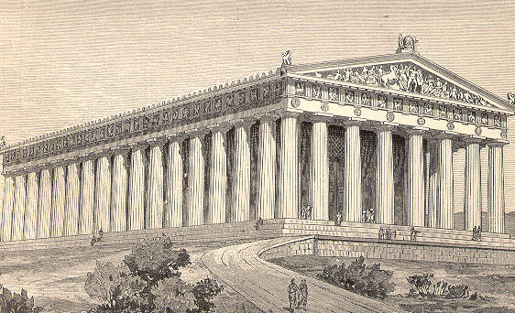
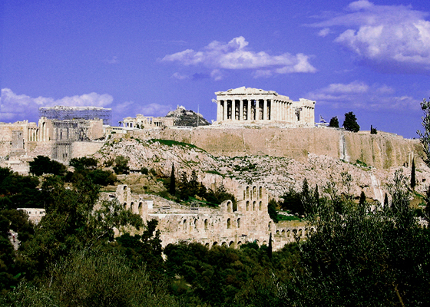
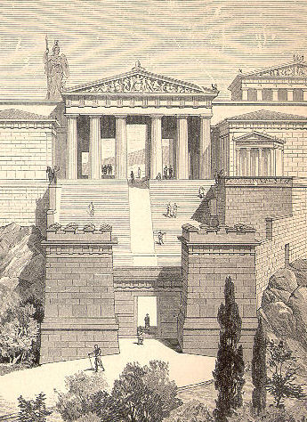
Поєднання стилів
Деякі зодчі прагнули поєднати ці два стилі. Так, Іктін і Каллікрат досягли повної гармонії напрямків, з'єднавши високі колони з стрункістю і витонченістю. Гармонійного поєднання двох стилів вдалося домогтися і архітекторові Мнесіклету, творцеві Пропілеїв - воріт, що ведуть до Акрополя.
Парфенон(Каллікрат і Іктін)
Пропілеї(Мнесіклету)

Slide 4
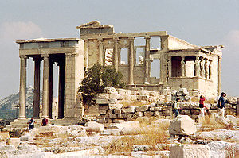
Храми
Ерехтейон
Характерною рисою грецьких храмів були колони.
Храми завжди зводилися на потужних східчастих підставах. Усередині храмів розташовувалася статуя божества, люди не входили всередину будівлі, збираючись на площах перед храмом.
Кожне грецьке місто мало свій храмовий комплекс, спортивні споруди, а також театр. Центральною частиною театру була кругла площа. Схили пагорба були обладнані в якості глядацького залу.
Храми зазвичай знаходилися недалеко один від одного.
Одним з найбільш видатних архітектурних комплексів є афінський Акрополь, зведений за часів Перикла і став композиційно центром міста. Серцем Акрополя є доричний Парфенон.
Творіння античної культури були не похмурими і безликими, як вважають деякі, а різнокольоровими і яскравими, сяючи червоними, зеленими, блакитними і золотими тонами під жарким південним сонцем.
«Золотим століттям» архітектури Стародавньої Греції стало будівництво в Афінах при Периклі: менш ніж за 20 років були споруджені Парфенон, Пропілет, Храм Афіни-Переможниці та Ерехтейон.
Театр

Slide 5
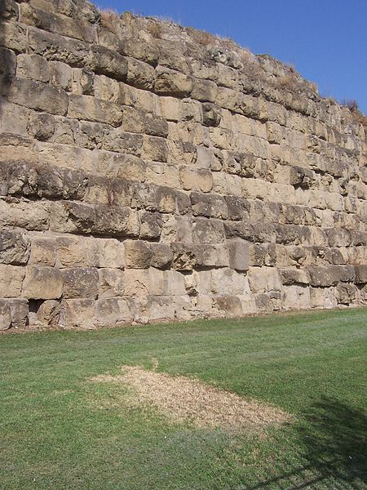
Архітектура Стародавнього Риму
Римляни, перейнявши багаті грецькі традиції, залишили в історії архітектури не менш значна спадщина.
Початок давньоримського мистецтва охоплює період з кінця VI і до середини I століття до н. е.. Римські завойовники звозили з захоплених територій знайдені твори мистецтва, а тому перші римські храми і палаци були більше схожі на музеї мистецтва.
На особливості архітектури храмів у Римі вплинув будівельний матеріал. Так, в період до I в. до н. е.. храми споруджували з вулканічного туфу, оскільки свого мармуру до правління Августа в Італії не було. З туфу було складно зробити ажурні орнаменти і міцні балки, тому зодчі створювали арки. Прикрашали храми гіпсом.
Для стародавніх римлян була важлива символіка, що знайшло своє відображення в архітектурі: так, що переплітаються вусики аканфа у візерунках капітелей храму символізують дружбу близнюків Діоскурів, а парні баранчики нагадують про єдність і згоду.
Залишки Сервієвої стіни у Римі збудованої з туфових блоків.

Slide 6
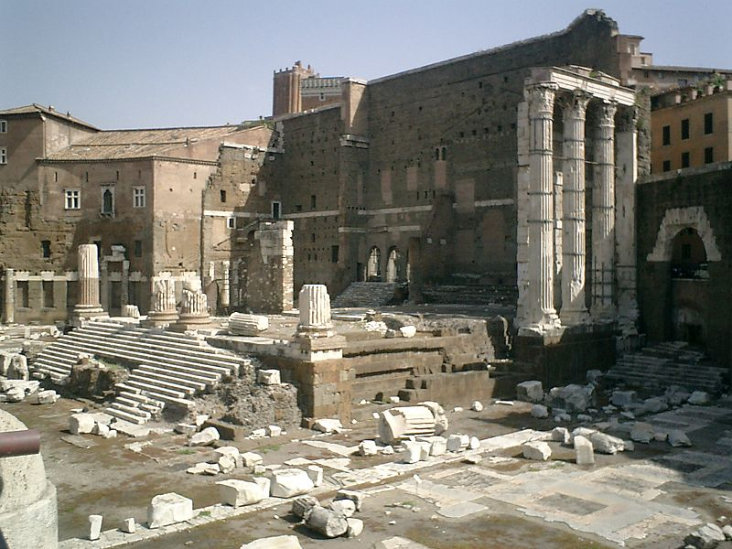
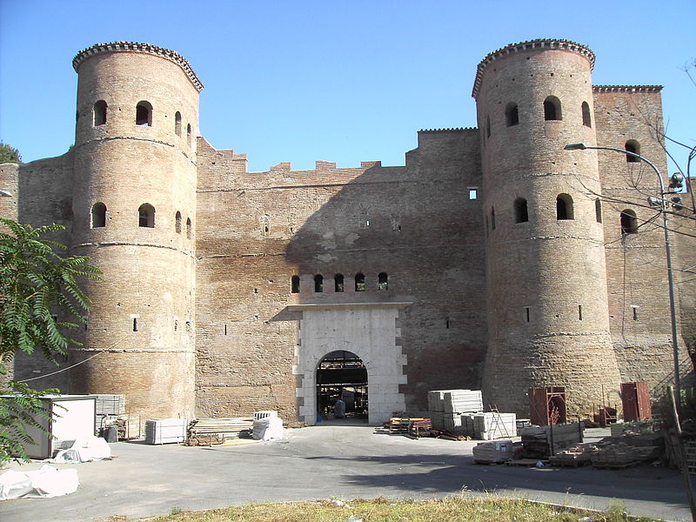
Золоте століття Риму
“Золотим століттям” Римської імперії прийнято вважати час правління Августа (27 р. до н. Е.. - 14 р. н. Е..). У цей час були створені найбільш видатні шедеври. З періодом правління Августа пов'язують архітектора Вептрувля.
Рим почав видозмінюватися: споруджувалися мости, акведуки, житлові будівлі. Для «золотого століття» Римської імперії характерні неосяжні площі, величні будівлі, склепінчасті даху, щедро декоровані басейни і фонтани.
Згадку про імператора зберегли у віках такі твори, як храм Марса Месника з численними статуями, форум Августа, коринфські колони храму Кастора і Полукса. Архітектурними спорудами першорядної важливості стають оборонні стіни (наприклад, стіна Авреліана).
Архітектура древніх римлян відповідала військовому духу імперії, жорсткій дисципліні і прагненню до парадності, видовищності. Найбільш важливим у Древньому Римі було спорудження мостів, фортець і оборонних стін для успішного ведення воєн. У те ж брешемо на вулицях римських міст зводилися величні колонади, монументи і арки.
Храм Марса Месника
Стіна Авреліана

Slide 7
Вплив античної архітектури
Античність залишила глибокий слід на наступних епохах. Продовжуються численні археологічні розкопки, дослідження, пишуться наукові праці. Архаїка стала джерелом культури Ренесансу і безсумнівним еталоном для культурологів. Сучасна культура Європи тисячами ниток пов'язана з епохою Стародавньої Греції та Стародавнього Риму. Античність вічна. І ще не один художник буде черпати безмежне натхнення в мистецтві стародавнього світу.

